Slide 1
不確実性と微分可能性を考慮した機械学習
徐 宏坤
2021.02.22
Notes:
本PPT将简单探讨一下决策过程中的不确定性和算法的可微分性

Slide 2
予測と意思決定
多くの意思決定は予測に基づいて行われる
予測は外れるときもある
意思決定は予測の不確実さも考慮して実施されるべき
Notes:
很多决策都是基于预测进行的，但是预测有时会有错误的，所以决策时就应该来考虑到预测的不确定性

Slide 3
予測と意思決定の実装
最先端の技術でも精度100%は保証されない
予測モデル 後段のアプリケーション
𝑦 = 𝑓(𝑥) 𝑧 = 𝑔(𝑦)
e.g., Deep Neural Network (DNN)
単一の予測：
確率的な予測モデル
後段のアプリケーション
確率の予測：
𝑦 ∼ 𝑝 𝑦 𝑥, 𝜃 𝑝(𝜃|𝒟)
𝑧 = 𝑔(𝑦)
Notes:
任何机器学习模型都不能保证100%的准确率，
单一预测的结果存在很大的局限性，因为不知道预测出来结果的具有多大的可能性，上面的z就相当于前面说的直接跟据预测结果进行决策的结果，g(y)是决策函数
而要考虑到结果的不确定性，就要引入概率分布，如下面的图，这时预测出来的y不再是单一的值，而是一个服从某一概率分布的随机变量。
根据这个随机变量进行决策是更科学的

Slide 4
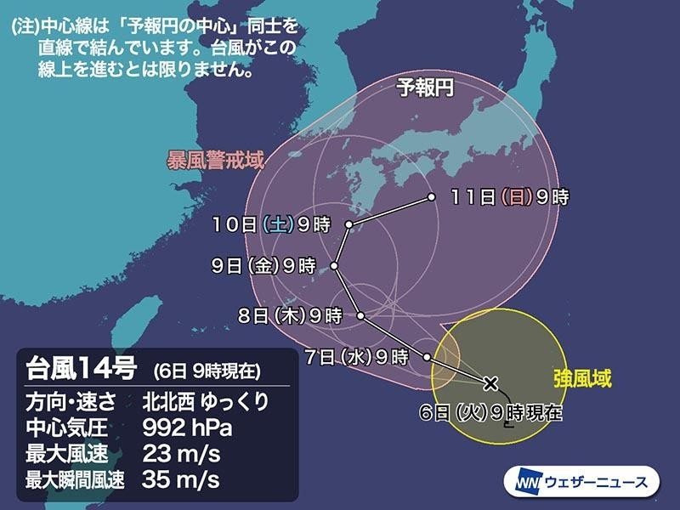
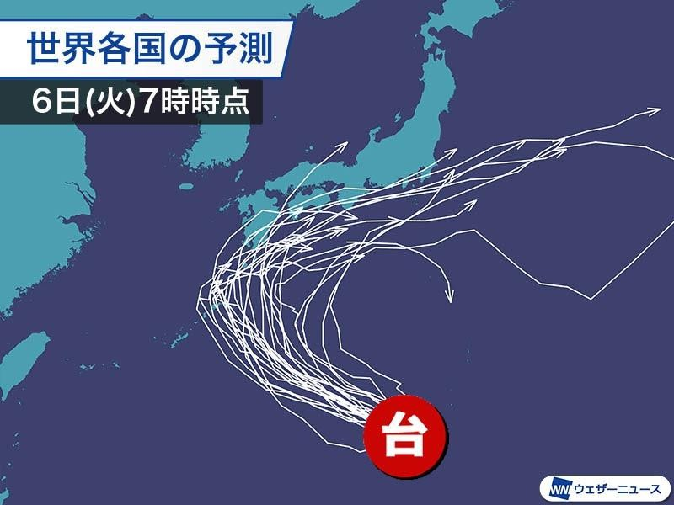
予測の不確実さ
偶発的不確実性(Aleatoric Uncertainty)：
確率的振る舞いに起因
認識論的不確実性(Epistemic Uncertainty)：
知識（データ・モデル）の違いに起因
不確実性による予測の幅を知ることが柔軟・頑健な意思決定につながる
Notes:
预测的不确定性分为两种，左图是日本预测的台风轨迹，可见时间越晚，预测的台风轨迹的可能半径越大，这是由于越晚预测的难度越大，不确定性越强的原因所至。
取左图各圆圆心，右图是不同国家预测的结果。
可见各国气象局的预测结果也不尽相同，这是由于各国使用的数据和预测方法的不同所导致的，
这就是不确定性的另一种，由于知识上的不一致所导致的。

Slide 5
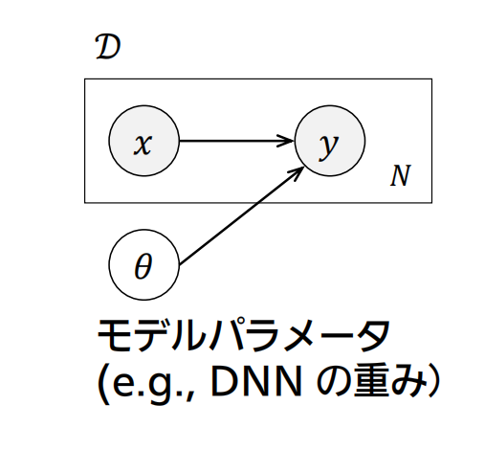
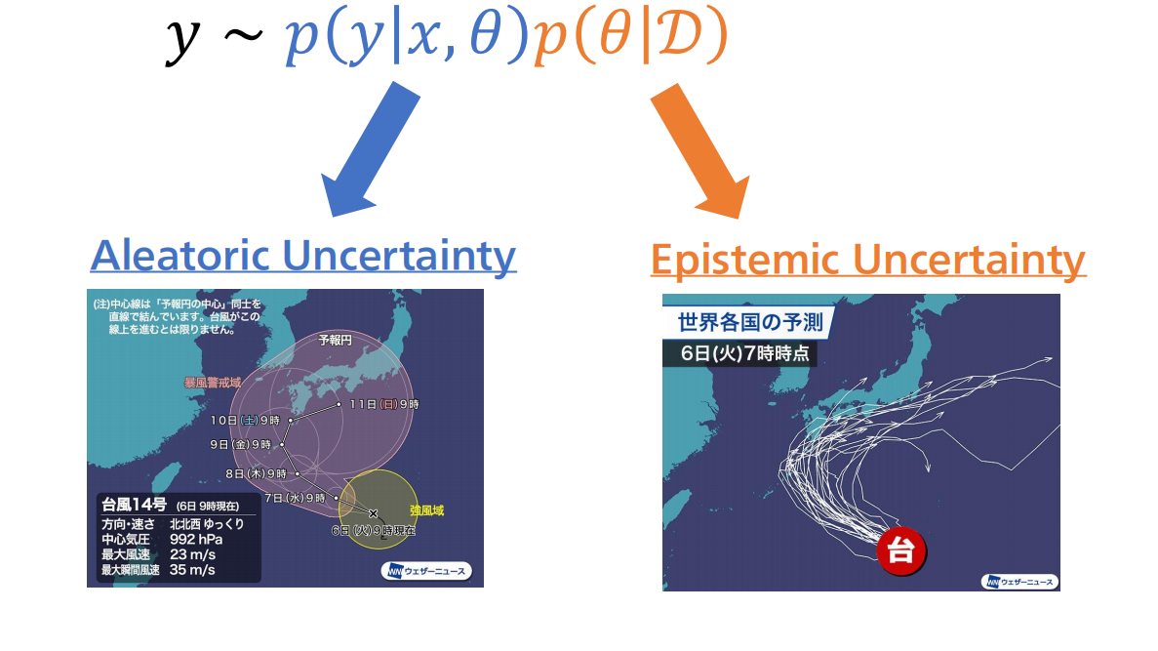
不確実性を考慮した機械学習
確率的な予測モデル
Notes:
总结到机器学习模型上，做预测的时候，我们要同时考虑到这两种不确定性，即模型预测结果的不确定性和模型本身的不确定性
更具体的来说，蓝色的部分表示一个模型预测出来的结果的可能性
橙色的部分表示模型的参数的不确定性，而这种不确定性我们可以认为它是由于使用的训练数据集D所带来的
简化一下就是右图，D表示训练数据集，x表示输入的训练数据，y表示该输入数据对应的标签
Θ表示模型内部的参数，机器学习指得就是模型学习这些参数的过程

Slide 6

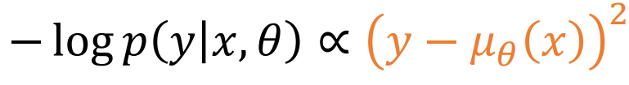

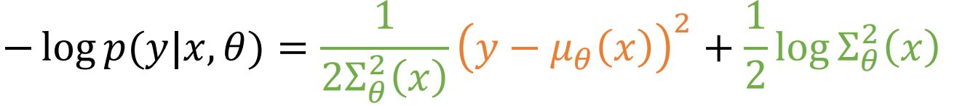
偶発的不確実性
一般的な回帰：
1
損失関数：
偶発的不確実性を考慮した回帰：
１
損失関数：
分散（定数）
二乗誤差の最小化
Notes:
一般的情况下，我们可以假设前者服从最一般的高斯分布，即右上图每一点都是一个二维的高斯分布，圆心表示均值大小，半径表示方差大小。
这样的话，模型的输出与我们想要它输出的标签的差值就是真实的标签与圆心的差值，可以使用最小平方差来数值化这种差距。
也就是说学习μ，使其尽量与真实点的标签y相同，这时高斯分布的参数：方差可以当做固定的。
而考虑到模型的参数也是服从概率分布的话，即高斯分布的参数：方差也服从一个概率分布的话，Σ就不能看作是常数，它也是随数据的变化而变换的，
则得到下面的损失函数(用于表示模型输出与真实标签差距的函数)。

Slide 7



認識論的不確実性
１
データ 𝒟 で条件付けされたパラメタ 𝜃 の事後分布
一般的な学習：点推定 ⇒ 予測モデルは一つに限定
最尤推定：
MAP (Maximum a Posterior) 推定：
認識論的不確実性を考慮した学習：
の分布そのものを求めたい（分布推定）
ただし解析的な導出な不可能
Notes:
下面讨论一下，模型本身参数所服从的概率分布。
这种概率分布是由使用的数据不同所产生的，利用贝叶斯公式，我们可以把它转换一下。
如最上面的式子。
为了得到参数Θ的最优值，有两种方法：（注意参数Θ和最优参数Θ是两个概念，前面只是假设参数Θ服从概率分布）
1.假定我们要寻找的最优参数Θ是唯一固定的未知数，找到一个参数Θ使得使用到的所有训练数据出现的概率最大，那么这个参数Θ就是最好的；
2.假定我们要寻找的最优参数Θ是也是一个随机变量，服从一个概率分布（通常假设其服从高斯分布）。在这种概率分布下，找到使使用到的所有训练数据出现的概率最大的参数Θ。
可见，第二种方法更科学一些，不过也更复杂，对于事先假设的概率分布依赖度很高。
但是不管怎样两种方法最终得到的都只是一个最优参数Θ，故名「点推定」。
结合前面提到的知识，我们知道只是得到一个值的话并不好，我们需要的是这个值的概率分布。
所以比「点推定」更好的方法是推导在当前数据集下参数Θ的分布，而不是单纯的用最优参数Θ来取代这个分布。
但是很遗憾，大多数情况下数学上是无法推导出这个分布的。

Slide 8
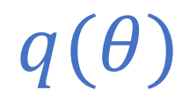
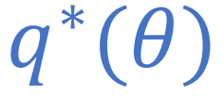
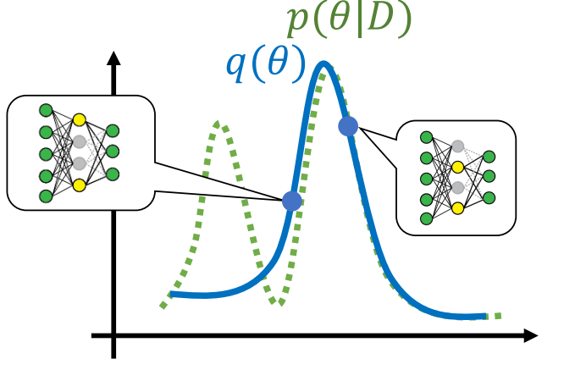
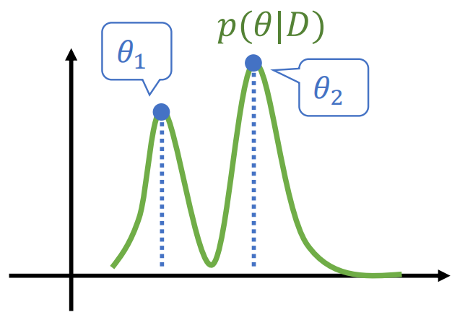
認識論的不確実性
変分推論
扱いやすい変分分布 を定義
真の分布を最も近似する を導出
Notes:
但是我们近似这个分布。
把函数当作变量，带入原式进行求解的「変分法」便是一种普遍的解法。
「変分法」は、ある関数y(x)によって決定される関数Iの最適化問題を考える際に、その関数Iを最小化・最大化するようなy(x)を求めることである。
上图蓝色的分布q就是近似得到的结果，而右图是单一使用最优参数Θ1或者最优参数Θ2来代替整个Θ。（说是最优，其实是局部最优的意思）
也可见「変分法」得到的结果取决于假设的分布（左图中假设的是高斯分布，所以只有一个波峰，实际很多情况下是混合高斯分布，有很多波峰）

Slide 9

微分可能性
機械学習モデルは一般的にブラックボックスになりがち
産業応用には動作の説明可能性や動作保証が求められることが多いが、多くの機械学習モデルはそれを満足しない
扱う問題を解けるアルゴリズムが存在するのであれば、そちらを使うほうが望ましい
X
Black Box
Y
X
Y
𝜃
Notes:
最后，来提一下机器学习模型的可微分性。
由于深度神经网络等很多机器模型都相当于“黑盒”，即很难解释其输出的结果和输入究竟是什么样的关系，
这就导致产业应用时有很大的壁垒，毕竟一些高精度的制造业涉及的不光是金钱，还有用户的生命，所以出现什么差错不能简单的将原因归结于无法解释的“黑盒”。
所以如果能有可以解释的算法，很多行业都是优先使用后者。

Slide 10
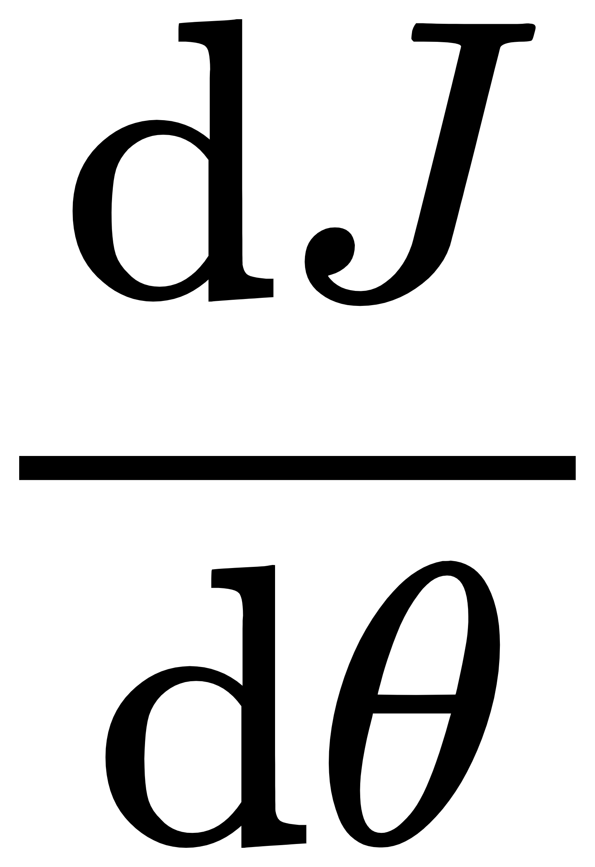
微分可能性
アルゴリズムが存在したとしても、それが単純に適用できるケースは少ない
アルゴリズムに必要なパラメータを「学習」できるか？
⇒ アルゴリズムが微分可能(differentiable)であれば可能！
例:アルゴリズムのパラメータが未知
𝜃
例:入力が画像などの高次元データで
直接アルゴリズムに入力できない
X
Y
J(Y)
Notes:
但是事实是大多数情况下都没有可以解释其原理的算法，所以才需要借助机器学习，让机器自己去求解。
这时可以换一种思路，算法是已知的，未知的是算法的参数，
只要算法的参数能够知道，就可以了。
那么问题是什么样的算法的参数是可学习的呢？
只要算法的输出到输入可微分，参数就可学。

Slide 11
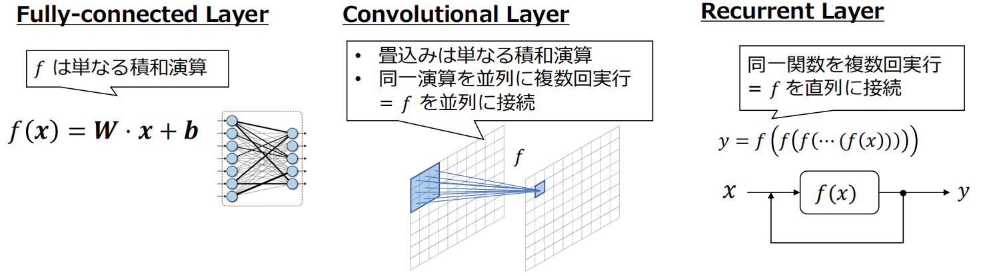
深層学習モデルの微分可能性
微分可能な関数の集合体（合成関数）
微分可能な関数が直並列に並んだ（巨大な）ネットワーク
連鎖律により全パラメータの微分を計算できる → 学習可能な関数
Notes:
神经网络其实是由大量的可微分函数组成的集合体。
上面三幅图分别是普通的神经网络层，卷积层，循环神经网络层，它们都是可微的，所以算法才能学习得到“知识”。
所以，在设计机器学习算法的时候尽量保持输出到输入可微会很有助于解释其学习的原理，
使其保持更高的透明性。

Slide 12
ご清聴ありがとうございました

